Slide 1
网络管理

Slide 2

课程安排与考试
学习什么,怎么考试?
基础知识+实验
最终成绩由平时作业相加

Slide 3
课程形式
你要如何上课?
每节课由教师讲解实验、实验指导及要求；
每人独立完成实验内容。

Slide 4
本次课程目标
学习完本次课程，您应该能够：
熟悉虚拟网络实验软件原理
掌握虚拟网络实验软件的安装方法
掌握虚拟网络实验软件的使用方法
利用虚拟网络实验软件对交换机进行基本配置

Slide 5
实验一 虚拟网络实验软件学习
  实验内容一 下载并安装虚拟网络实验软件eNSP
  实验内容二 学习虚拟网络实验软件的基本操作
  实验内容三 交换机基本原理
  实验内容四 交换机端口汇聚

Slide 6
1、实验软件简介
eNSP(Enterprise Network Simulation Platform)是一款由华为提供的免费的、可扩展的、图形化操作的网络仿真工具平台，主要对企业网络路由器、交换机进行软件仿真，完美呈现真实设备实景，支持大型网络模拟，让广大用户有机会在没有真实设备的情况下能够模拟演练，学习网络技术。

Slide 7
1、eNSP安装简介
安装eNSP特别提醒：
1）不要把软件安装在中文目录下，会出现无法启动和很多莫名的报错信息，切记 !!!
2）win 10 64位系统安装软件包时，点击安装包---右键以管理员运行直至程序安装结束。

Slide 8
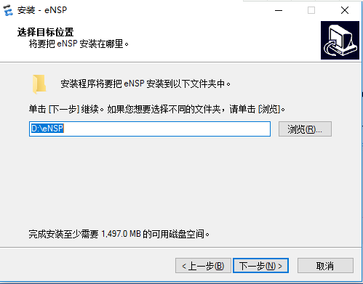
2、Win 10上eNSP安装简介
第一步：解压并安装（假设安装在D盘）

Slide 9

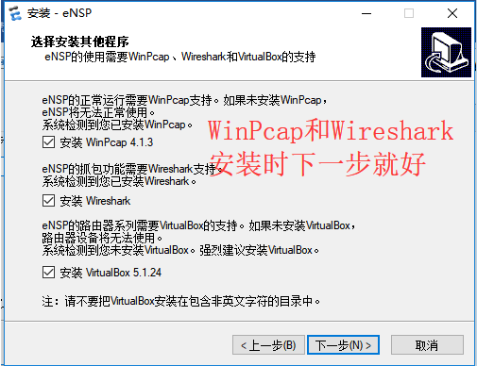
2、Win 10上eNSP安装简介

Slide 10
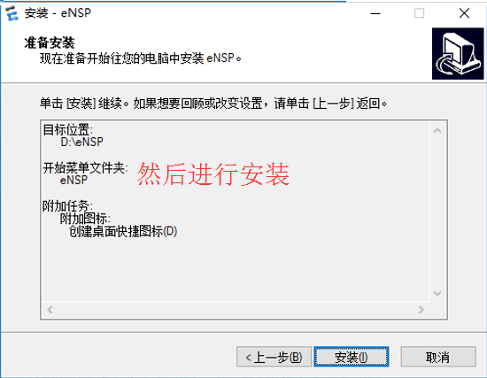
2、Win 10上eNSP安装简介

Slide 11
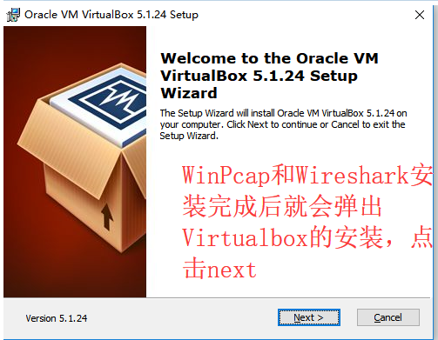
2、Win 10上eNSP安装简介
第二步：安装VirtualBox

Slide 12
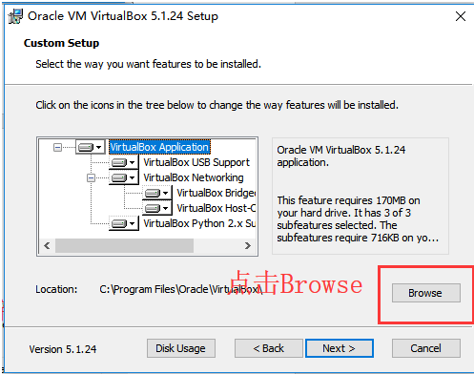
2、Win 10上eNSP安装简介

Slide 13
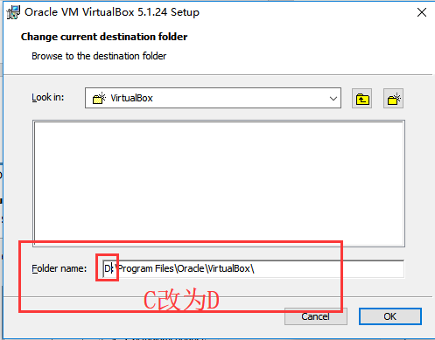
2、Win 10上eNSP安装简介

Slide 14
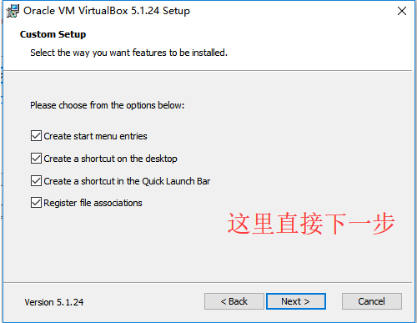
2、Win 10上eNSP安装简介

Slide 15
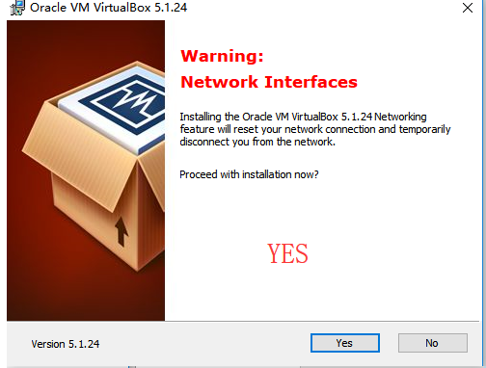
2、Win 10上eNSP安装简介

Slide 16
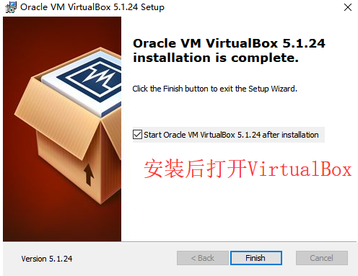
2、Win 10上eNSP安装简介

Slide 17
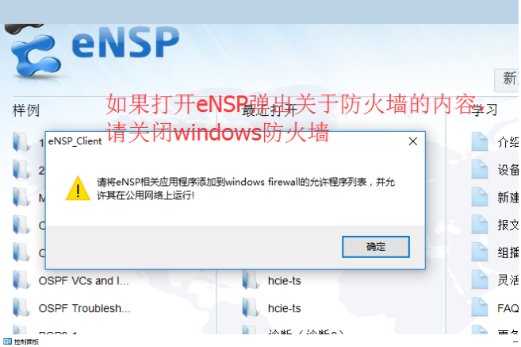
2、Win 10上eNSP安装简介
第三步：关闭防火墙

Slide 18
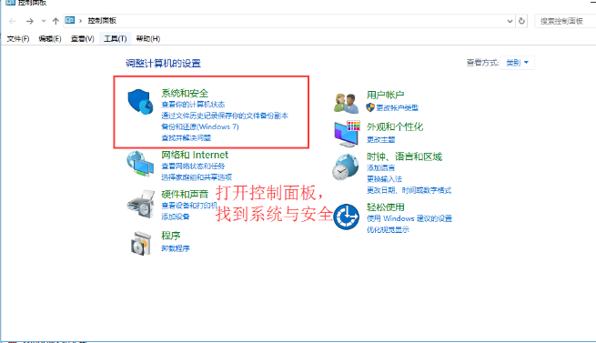
2、Win 10上eNSP安装简介

Slide 19
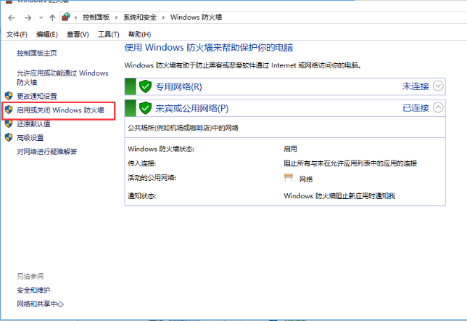
2、Win 10上eNSP安装简介

Slide 20
交换机简介
交换机是网络互连的重要设备之一，使用它可以有效地避免冲突的产生。由于交换机连接的每个网段都是一个独立的冲突域（collision domain），因此可以通过增加网段数，减少每个网段的用户数量，来减少冲突的产生。
传统的交换机是OSI参考模型数据链路层（第二层）的网络设备，它通过MAC地址在接口间转发帧。第二层交换机根据帧的源MAC地址来获得与特定接口相连的设备的地址，通过目的MAC地址来进行简单的转发，转发决策并不需要判断其他的深层信息。

Slide 21
交换机功能
交换机的主要功能包括：
  地址学习
  转发/过滤
  消除环路

Slide 22
交换机功能 — 地址学习
交换机维护一个MAC地址表（又称转发表、交换表），用于记录与其相连的设备的位置，交换机使用MAC地址表进行转发，初始状态下，MAC表为空。
交换机收到帧后将发送方的MAC地址（即源MAC地址）和接收接口对应起来添加到MAC地址表中，并通过泛洪将数据帧转发出去，网段上的其他主机接收到这个帧后，只有真正的接收方发出响应，其余的主机将此帧丢弃。接收方的响应帧返回到交换机后，它的目的MAC地址为发送方的MAC地址，此时发送方的MAC地址和它与交换机相连的接口号已经被保存在交换机的MAC地址表中，交换机则按MAC地址表中相应条目进行数据帧的转发，同时，将接收方响应帧中的源地址（即接收方的MAC地址）和接收接口对应起来添加到MAC地址表中。随着网络中的主机不断发送帧，这个学习过程也将不断进行下去，最终，交换机获得了一份完整的MAC地址表。

Slide 23
交换机功能 — 地址学习
如果发现从特定接口接收到的源MAC地址发生了改变，交换机会用新的MAC地址替换MAC地址表中已经存在的与该接口对应的MAC地址。
MAC地址表中的条目是有生命周期的，在一定时间内交换机没有从特定接口接收到在MAC地址表中记录的与此接口对应的MAC地址发出的数据帧，交换机会认为该主机已经不再与该接口相连，于是删除MAC地址表中对应的条目。

Slide 24


Console口对交换机进行配置是最常见的配置方法。配置时需要使用以太网交换机随机附送的配置电缆连接交换机Console口和主机的串口。
Console口配置交换机
配置电缆
RS-232串口
Console口

Slide 25
配置电缆是一根8芯屏蔽电缆，两端分别带有RJ-45插头和DB-9插头，用于交换机和主机的交互。使用RJ-45插头连接到交换机的Console口中；使用DB-9（孔式）插头连接到主机的9芯（针）串口插座。DB-9连接器作为提供多功能I/O卡或主板上COM1和COM2两个串行接口的连接器，提供异步通信的9个信号。它的最大物理距离（电缆长度）和最大直接传输距离都是15m，也就是它只适用于本地环境的配置。

Slide 26
命令行接口
华为S3700，S5700系列的交换机向用户提供命令行接口（Command Line Interface）以及一系列配置命令。
  命令行视图
  命令行在线帮助
  命令行错误信息提示
  历史命令
  常用命令
  命令行接口的显示特性

Slide 27
命令行接口 — 命令行视图
命令行视图是针对不同的配置要求实现的，命令行提供如下视图：
用户视图：用户视图的提示符是<Huawei>，与交换机建立连接即处于用户视图状态。在此视图下可以查看交换机的运行状态和统计信息，并进行简单的系统管理和网络测试；
系统视图：系统视图的提示符是[Huawei]，在用户视图下使用system-view命令即可进入系统视图，在系统视图下可以完成系统参数的配置；
以太网端口视图：以太网端口视图的提示符是[Huawei-GigabitEthernet0/0/1]，在系统视图下使用interface interface GigabitEthernet 0/0/1命令即可进入以太网端口视图，在此视图下可以配置以太网端口参数；

Slide 28
命令行接口 — 命令行视图
VLAN视图：VLAN视图的提示符是[Huawei-vlan1]，在系统视图或以太网端口视图下使用vlan 1命令即可进入VLAN视图，在此视图下可以配置VLAN1的各项参数；
VLANIF接口视图：提示符是[Huawei-Vlanif2]。用户通过远端网管集中管理设备时，需要在设备上通过VLANIF接口配置IP地址作为设备管理IP，通过管理IP登录到设备上进行管理。

Slide 29
命令行接口 — 命令行视图
用户界面视图，在此视图下可以配置用户界面参数：
  Console（CON）用户界面视图的提示符是[Huawei-ui-console0 ]，在系统视图下使用user-interface console 0命令即可进入Console用户接口视图；
  （适用于Console口配置）
  VTY用户接口视图的提示符是[Huawei-ui-vty0]，在系统视图下使用user-interface vty 0命令即可进入VTY用户接口视图。
  （适用于Telnet配置）

Slide 30
命令行接口 — 命令行视图
在用户视图下键入quit命令可以断开与交换机的连接。在其它视图中键入quit命令可以退回到前一级视图。
键入return命令或使用快捷键<Ctrl+Z>可以直接退回到用户视图。

Slide 31
命令行接口 — 命令行在线帮助
命令行接口提供完全帮助和部分帮助。
  完全帮助
    在任一视图下，键入“?”命令获取该视图下所有的命令及其简单描述；
    键入一个命令，后接以空格分隔的“？”，如果该位置为关键字，则列出全部关键字及其简单描述；
  部分帮助
    键入一字符串，后紧接“？”，列出该字符串开头的所有命令；
    键入一命令及一字符串，后紧接“？”，列出该字符串开头的所有关键字；
    键入命令的某个关键字的前几个字母，按下“Tab”键，如果输入的字母可以唯一代表该关键字，则可以显示出完整的关键字；

Slide 32

命令行接口 — 命令行错误信息提示
在向交换机输入命令时，如果出现语法错误，命令行接口会提供命令行错误信息提示，这些提示明确地告诉用户命令错误的位置，便于用户正确的使用命令。
这里的Incomplete command表示输入的命令不完整，并且指出在“^”号所在的位置缺少命令关键字。
命令行接口一旦发出了错误信息，而用户又不知道应该如何修改时，最直接的方法就是使用命令行在线帮助功能，在出错的地方键入一个“?”，就可以获得清楚明确的帮助信息。
  以上例为例，使用“[Quidway]display ?”即可找到完整的命令格式及简单的命令说明。

Slide 33
命令行接口 — 历史命令
命令行接口可以保存已经键入的命令，这些被保存的历史命令可以被重复执行。H3C S5000P命令行接口为每个用户最多可以保存10条历史命令。
  使用上光标键“↑”，可以访问上一条历史命令；
  使用下光标键“↓”，可以访问下一条历史命令；

Slide 34
命令行接口 — 常用命令
命令行接口提供了基本的命令编辑功能，支持多行编辑，每条命令的最大长度为256个字符。
display current-configuration
该命令用来显示以太网交换机当前生效的配置参数。
display saved-configuration
该命令用来显示EEPROM中交换机配置文件，即以太网交换机重新启动时所用的配置文件。
undo terminal monitor
停止调试信息输出

Slide 35
命令行接口 — 命令行接口的显示特性
当显示信息超过一屏时会暂停显示，可以通过以下方法选择显示信息的方式。
  键入回车键，显示下一行信息；
  键入空格键，显示下一屏信息；
  键入其他键，退出显示。

Slide 36
常用的端口配置命令
negotiation 命令
功能
缺省情况下，以太网端口工作在协商模式下。在协商模式下，端口的工作模式(半双工/全双工)和端口的速率(10/100/1000M), 自动与对端协商确定。
启动自动协商模式
negotiation auto
命令视图:端口视图
关闭自协商模式
undo negotiation auto
命令视图:端口视图

Slide 37
常用的端口配置命令
duplex 命令
功能
以太网端口可以工作在全双工或者半双工状态下，通过接口视图下的duplex命令，可以对以太网端口的双工状态(全双工、半双工)进行设置。
缺省情况下，以太网端口的双工状态为自协商模式，若要使用duplex命令进行设置，必须要先关闭协商模式；
但在实际组网中与对端交换机对接时，一般强制双方的端口都工作在全双工状态。需要注意的是，互连交换机两端接口的工作模式应该设置为全双工模式。

Slide 38
常用的端口配置命令
命令格式
duplex { full | half }
命令视图:端口视图
full：使端口处于全双工状态；
half：使端口处于半双工状态
非协商模式下，默认状态为full
注意：S3700和S5700交换机中，必须要先关闭自协商模式，才能设置。
取消端口工作模式配置，回复至默认状态full undo duplex
命令视图:端口视图

Slide 39
常用的端口配置命令
speed 命令
功能
用于根据需要设置合适的端口速率。注意两端速率应该设为一致。
缺省情况下，以太网端口的速率为自协商模式，在实际组网时通过与所连接的对端自动协商确定本端的速率。若要使用speed命令进行设置，必须要先关闭协商模式；

Slide 40
常用的端口配置命令
命令格式
speed { 10 | 100 | [1000] }
命令视图:端口视图
10：表示端口速率10Mb/s；
100：表示端口速率100Mb/s；
1000：表示端口速率1000Mb/s,千兆端口才有该参数。
默认状态为端口所支持的最大速率
取消端口速率配置，回复至默认状态
命令视图:端口视图
undo speed

Slide 41
常用的端口配置命令
shutdown命令
功能
关闭以太网端口。
命令格式
shutdown
命令视图:端口视图
＃缺省情况下端口为打开状态。
打开端口
undo shutdown
命令视图:端口视图

Slide 42
常用的端口配置命令－配置实例1
Step 1: 在eNSP中新建拓扑，放入两台S5700交换机，并连接两台交换机的g0/0/1端口；
Step 2: 将一台交换机命名为S1，另一个交换机命名为S2；
Step 3: 分别为交换机S1和交换机S2交换机配置IP地址；
Step 4: 设置速率协商特性；
Step 5: 设置工作方式协商特性。

Slide 43
常用的端口配置命令－配置实例1
1、配置IP
交换机S1：
<S1> sys
[S1] interface vlanif 1
[S1-Vlanif1] ip address 192.168.10.1 255.255.255.0
交换机S2：
<S2> sys
[S2] interface vlanif 1
[S2-Vlanif1] ip address 192.168.10.2 255.255.255.0

Slide 44
常用的端口配置命令－配置实例1
2、测试连通性
交换机S1：
  <S1>ping 192.168.10.2
交换机S2：
  <S2>ping 192.168.10.1

Slide 45
常用的端口配置命令－配置实例1
3、查看当前端口的信息
交换机S1：
  <S1> display current-configuration
  <S1> display int g0/0/1
交换机S2：
  <S2>display current-configuration
  <S2> display int g0/0/1

Slide 46
常用的端口配置命令－配置实例1
4、取消端口自协商工作模式
S1：
[S1-GigabitEthernet0/0/1]undo negotiation auto
S2：
[S2-GigabitEthernet0/0/1]undo negotiation auto

Slide 47
常用的端口配置命令－配置实例1
5、修改端口工作方式
S1：
修改S1端口工作方式为强制100Mbps：
[S1-GigabitEthernet0/0/1] speed 100
S2：
修改S2端口工作方式为强制10Mbps：
[S2-GigabitEthernet0/0/1] speed 10

Slide 48
常用的端口配置命令－配置实例1
6、检查S1和S2的互通性
交换机S1：
  <S1>ping 192.168.10.2
交换机S2：
  <S2>ping 192.168.10.1

Slide 49
常用的端口配置命令－配置实例1
7、恢复端口工作于默认的速率(端口支持的最大速率)
S1：
  [S1-GigabitEthernet0/0/1] undo speed
S2：
  [S2-GigabitEthernet0/0/1] undo speed

Slide 50
常用的端口配置命令－配置实例1
8、配置的G0/0/1端口工作模式
第一组：全双工
  [S1-GigabitEthernet0/1] duplex full
第二组：半双工
  [S2-GigabitEthernet0/1] duplex half

Slide 51
常用的端口配置命令－配置实例1
9、测试两台交换机的互通性
S1：
  <S1> ping 192.168.10.2
  <S1> ping –s 1000 –c 1000 192.168.10.2
  # -s 1000,数据包大小；-c 1000 请求次数
S2：
  <S1> ping 192.168.10.1
  <S2> ping –s 1000 –c 1000 192.168.10.1

Slide 52
常用的端口配置命令－配置实例1
10、取消duplex命令的影响
S1：
  [S1-GigabitEthernet0/1] undo duplex
S2：
  [S2-GigabitEthernet0/1] undo duplex

Slide 53
常用的端口配置命令－配置实例1
11、恢复端口的自协商模式
S1：
  [S1-GigabitEthernet0/1] negotiation auto
S2：
  [S2-GigabitEthernet0/1] negotiation auto

Slide 54
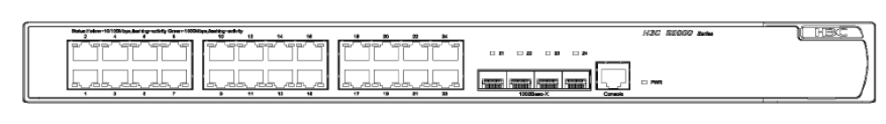
端口镜像
华为S系列交换机提供基于端口的镜像功能，即可将指定的一个或多个端口的报文复制到观察端口，用于报文的分析和监视。基于端口的镜像可以监控入方向或者出方向，或者同时监控入方向和出方向。
镜像端口
mirroring-port
观察端口
observe-port
g0/0/2
g0/0/4
g0/0/10
镜像端口
mirroring-port
g0/0/1
g0/0/3

Slide 55
端口镜像－命令格式
observe-port 命令
功能
配置本地观察端口
命令格式
observe-port observe-port-index interface interface-type interface-num
命令所在视图:系统视图([ ])
observe-port-index:S3700和S5700系列，只能是整数1~2；
interface-type :可以是Ethernet或者GigabitEthernet(简写e或g)
interface_num：采用“槽位号/子卡号/接口序号”的格式。
示例：[S1] observe-port 1 interface g 0/0/10
取消本地观察端口
undo observe-port observe-port-index
命令所在视图:系统视图([ ])
observe-port-index:S3700和S5700系列，只能是整数1~2；
缺省情况下，系统没有配置本地观察端口。如果要修改观察端口，则需先删除原来的配置后再重新配置。

Slide 56
端口镜像－命令格式
port-mirroring 命令
功能
配置镜像端口
命令格式
port-mirroring to observe-port observe-port-index {both|inbound|outbound}
命令所在视图:端口视图
observe-port-index:S3700和S5700系列，只能是整数1~2；
both:同时监控端口的入和出两个方向报文；
inbound：仅监控入方向上的报文
outbound：仅监控出方向上的报文
取消镜像端口功能
undo port-mirroring [to observe-port observe-port-index] {both|inbound|outbound}
缺省情况下，端口不配置镜像功能。

Slide 57
端口镜像－命令格式
display observ-port命令
功能
显示观察端口的配置信息
命令格式
display observ-port
命令视图：用户视图（<>）
display port-mirroring命令
功能
显示镜像端口的配置信息
命令格式
display port-mirroring
命令视图：用户视图（<>）

Slide 58
端口镜像－配置实例2
1、配置S1的1号观察端口：将g0/0/10设置为S1的1号观察端口。
2、 对S1的g0/0/1和g0/0/2端口上的入和出方向上的报文进行监控：将S1的g0/0/1和g0/0/2端口上的入和出方向上的报文复制到1号观察端口上。
<S1> sys
[S1]observe-port 1 interface g0/0/10
[S1] int g0/0/1
[S1-GigabitEthernet0/0/1] port-mirroring to observe-port 1 both
[S1-GigabitEthernet0/0/1] int g0/0/2
[S1-GigabitEthernet0/0/2] port-mirroring to observe-port 1 both
[S1-GigabitEthernet0/0/2] dis port-mirroring
[S1-GigabitEthernet0/0/2] dis observe-port

Slide 59
端口绑定 〉概述
端口绑定是指MAC地址与端口绑定的功能。用户可以通过配置，只允许某些授权的设备通过该端口访问网络，而非授权设备不能通过该端口访问网络。

Slide 60
端口绑定 〉原理
端口绑定功能实现的基本原理：
1、取消该端口的MAC地址学习功能。
2、将授权设备的MAC地址添加到该端 口的静态MAC地址表项中。
这样,在该端口上，只有目的MAC地址存在于静态地址表项中的报文才能被转发，从而实现端口绑定的功能。

Slide 61
端口绑定 〉命令
mac-address learning disable action discard
#命令视图:端口视图
# 取消端口地址学习功能，并且收到报文后，对报文的目的MAC地址进行匹配，当与MAC地址表中某个表项匹配时，则对该报文进行转发，否则丢弃该报文。
undo mac-address learning disable action discard
#命令视图:端口视图
# 恢复端口地址学习功能

Slide 62
端口绑定 〉命令
mac-address static mac_address interface-type interface_num vlan vlan-id
#命令视图：系统视图
# 配置静态地址表项
#mac_address:设备的MAC地址，格式H-H-H
# interface-type :可以是Ethernet或GigabitEthernet(简写e或g)
# interface_num：采用“槽位号/子卡号/接口序号”的格式
#vlan-id:端口所在的vlan-id
undo mac-address static mac_address interface-type interface_num vlan vlan-id
#命令视图：系统视图
# 取消静态地址表项配置
静态MAC地址表项的优先级高于动态MAC地址表项，如果通过MAC地址自动学习功能创建的MAC地址表项与原来的静态MAC地址表项相冲突，则该报文会被丢弃。

Slide 63
端口绑定 〉配置实例3
实例：将主机MAC地址和VLAN 1的端口G0/0/1绑定。
配置步骤：
<S1> system-view
[S1-GigabitEthernet0/0/1]mac-address learning disable action discard
[S1]mac-address static 5489-9848-76D0 GigabitEthernet 0/0/1 vlan 1

